Slide 1
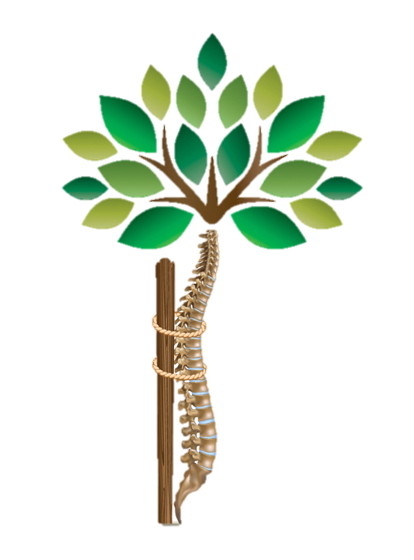
Эндопротезирование тазобедренного сустава как следствие осложнений после проведенного остеосинтеза проксимального отдела бедренной кости

Slide 2
РЕЗЮМЕ
На современном этапе развития методика эндопротезирования тазобедренного сустава является «золотым стандартом лечения» для целого ряда патологий как дегенеративно-дистрофических, так и переломов проксимального отдела бедренной кости. Анализируя опыт как отечественных так и зарубежных авторов: ранее проведенный остеосинтез переломов проксимального отдела бедренной кости может является причиной развития целого ряда проблем таких как развитие перипротезной инфекции, так же неудовлетворенность результатами пациентов вследствие не полного восстановления анатомо-функциональных параметров тазобедренного сустава.

Slide 3
ВВЕДЕНИЕ
Исходя из анализа статей отечественных и зарубежных авторов частота всех осложнений остеосинтеза переломов проксимального отдела бедренной кости может достигать от 2.44 до 10.99%. Так же оценивая результаты выполненных артропластик тазобедренного сустава вследствие осложнений, так же может варьироваться в пределах от 27,78 до 38,10 %, а частота ревизионных артропластик достигать 12,34-15,91 %.

Slide 4
Показания к оперативному лечению
Необходимость проведения артропластики тазобедренного сустава возникает вследствие развития декомпенсированных структурно-функциональных нарушений в этой области, что может привести к развитию таких осложнений как аваскулярный некроз головки бедренной кости, посттравматический остеоартрит, ложный сустав, несостоятельность остеосинтеза, инфекционные осложнения, хронический болевой синдром в тазобедренном суставе.

Slide 5
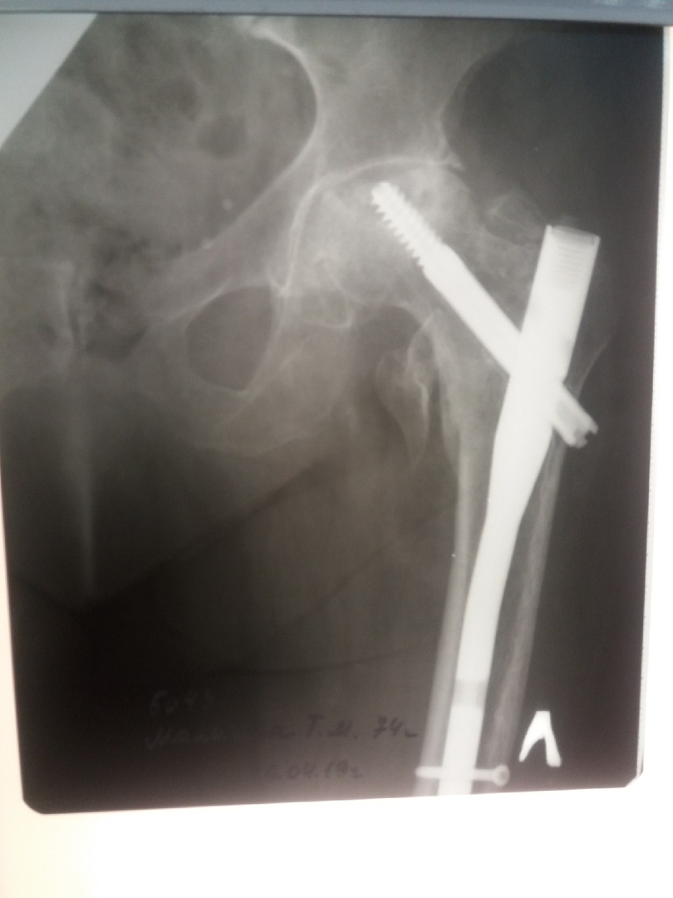
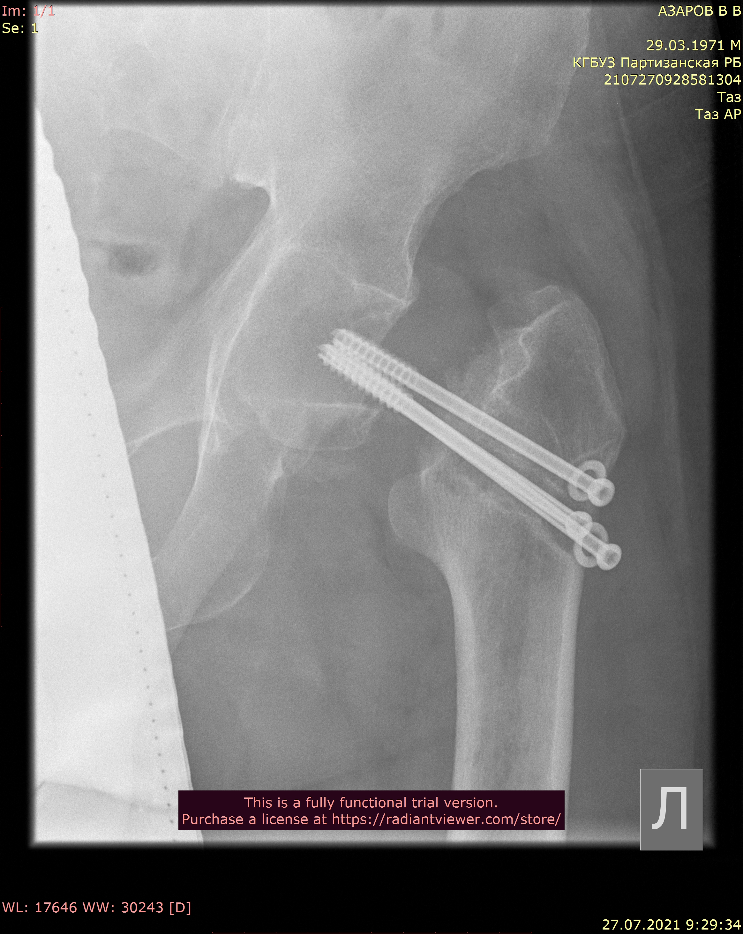
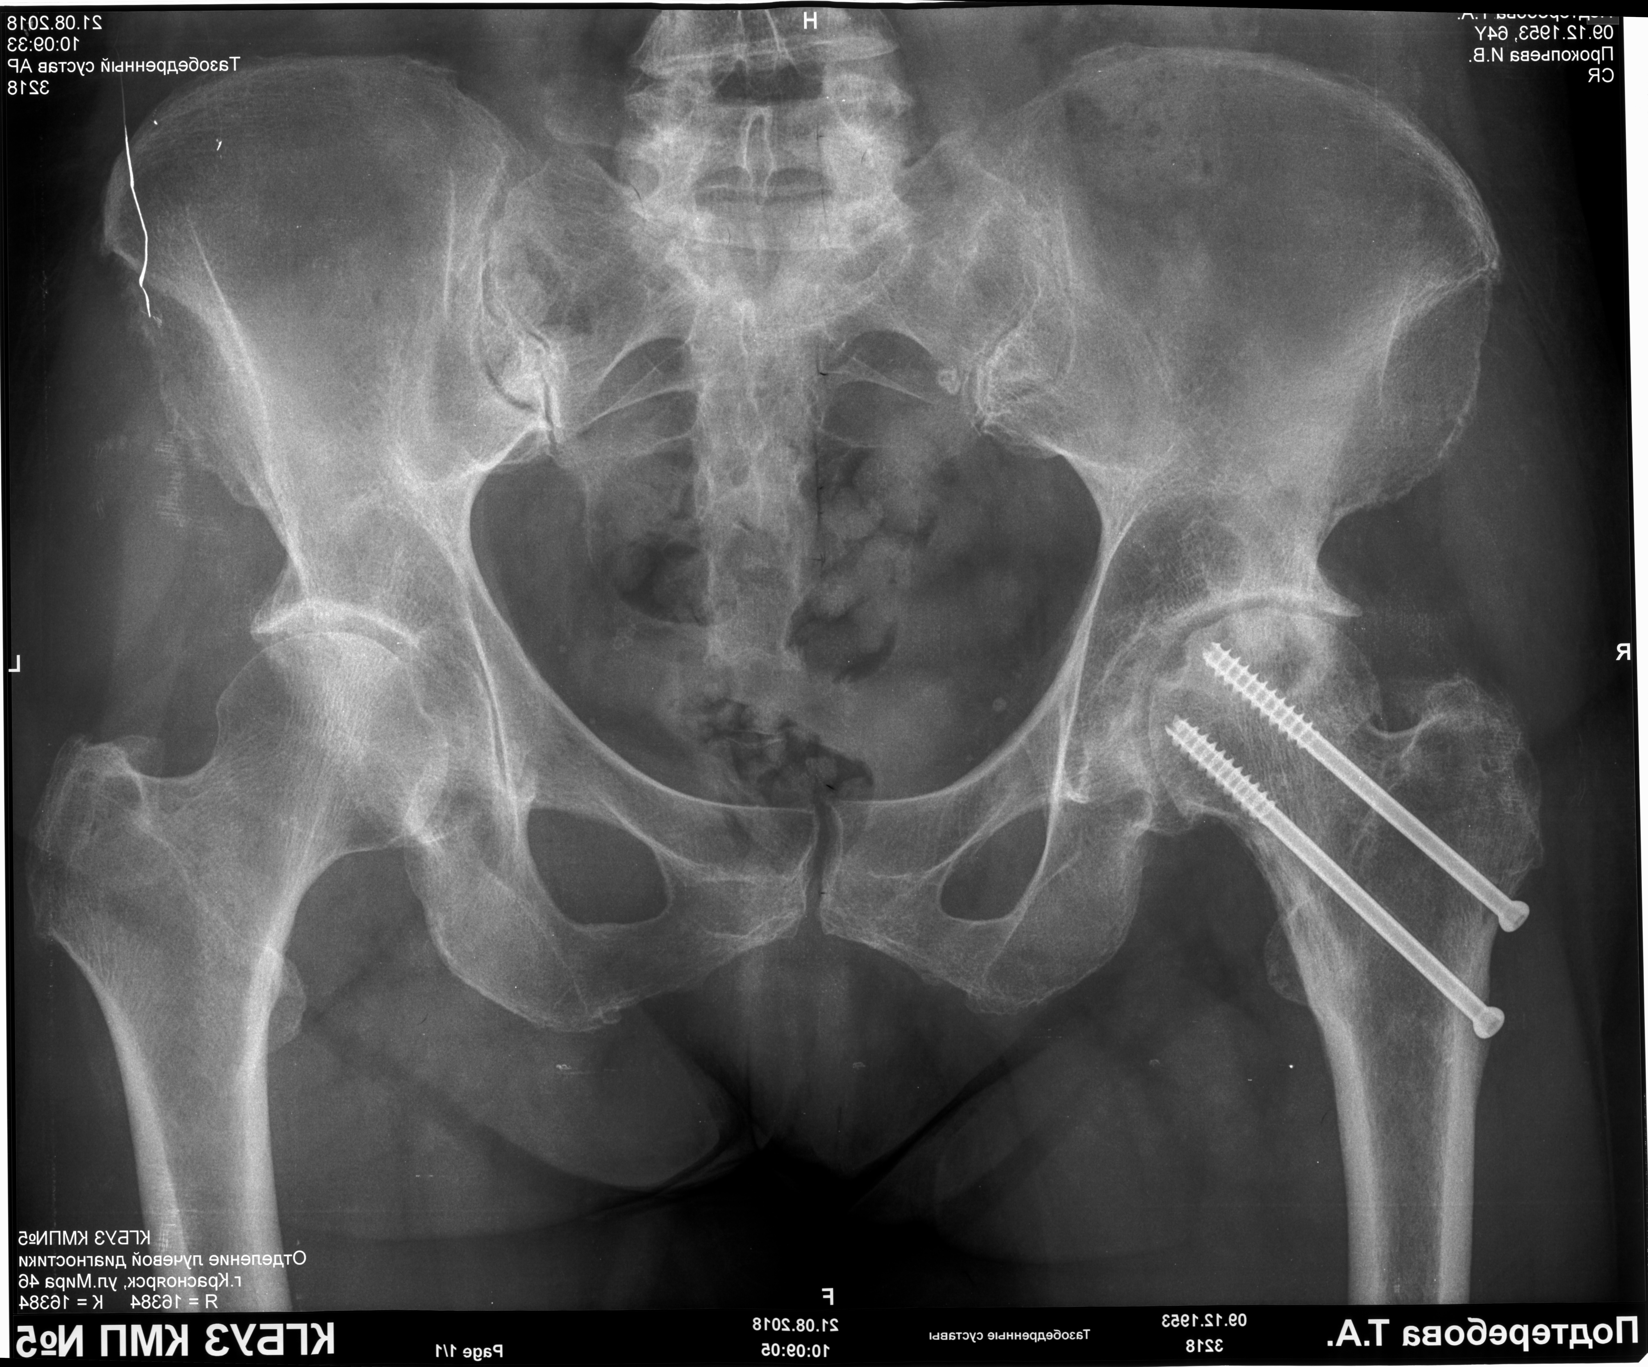
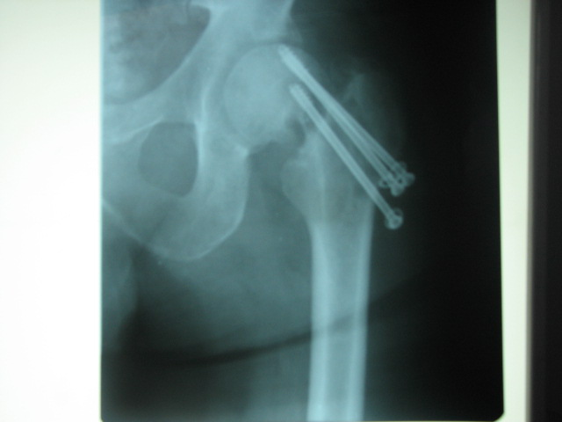
Рис. 1 - аваскулярный некроз головки бедренной кости
Рис. 2 посттравматический остеоартрит головки бедренной кости
Рис. 3 ложный сустав головки бедренной кости

Slide 6
Решение
Артропластика как вариант решения данной проблемы имеет ряд преимуществе, в первую очередь в виде ранней активизации и адаптации пациента. Однако учитывая состояние как мягких тканей области тазобедренного сустава, так и качество костной ткани, с возможным наличием дефектов, используя данный вид оперативного лечения, ортопед сталкивается с рядом проблем как на этапе планирования операции, так и в послеоперационном периоде, что делает необходимым изучение данной проблемы.
В связи с этим, диагностика и лечение этой группы пациентов представляет интерес для ортопедов, занимающихся артропластикой тазобедренного сустава, и реабилитологов.

Slide 7
Материал и методы
Основную группу составили 43 пациента с ранее проведенным остеосинтезом проксимального отдела бедренной кости. Контрольную группу составили 160 пациент с переломом шейки бедренной кости и проведенной артропластикой в ранние после травмы сроки.
Результаты: проведение эндопротезирования у пациентов основной группы сопровождалось увеличением частоты интраоперационных и послеоперационных осложнений. В связи с этим данная группа пациентов требует особого подхода к диагностике и лечению.

Slide 8
Материал и методы
Нами был собран аналитический материал на основании 43 случаев выполнения тотальной артропластики тазобедренного сустава вследствие осложнений ранее проведенного остеосинтеза переломов проксимального отдела бедренной кости, включая переломы типа А1-2.3, В1-3 по АО. Наибольшую группу составили пациенты с переломами шейки бедренной кости – 40 случаев, при этом наиболее распространенной оперативной технологией был остеосинтез канюлированными винтами - 17 случаев.
Согласно наблюдению, основные осложнения, потребовавшие проведения артропластики тазобедренного сустава, были представлены ложным суставом шейки бедра 17 случаев, декомпенсированным остеоартритом тазобедренного сустава – 15 случаев, аваскулярным некрозом головки бедра 8 случаев.

Slide 9
Анализ
Оценивая ортопедический статус наиболее частыми отклонениями были: деформации конечности (укорочение, избыточная наружная ротация), контрактура тазобедренного сустава, атрофия мышц, хронический болевой синдром. Так же стоит учесть длительность периода сниженной опороспособности либо ее полное отсутствие в длительные сроки ( в среднем 2.5 года, от 3 месяцев до 20 лет ) что приводило к кинематической и психологической дезадаптации пациента, а так же к устойчивым патологическим стереотипам движений, тяжело поддающаяся восстановлению.

Slide 10
Анализ
Анализируя предоперационные рентгенограммы наиболее часто встречались : выраженное снижение плотности костной ткани, варусная деформация, расширение и ротационное смещение проксимального отдела бедра – сочетание участков склероза с дефектами костной ткани в виде незавершенной ремодуляции костной ткани, нарушение анатомического расположения малого и большого вертела, снижение плотности костной ткани в интактной части бедра; – изменения рентгеноанатомических соотношений в области тазобедренного сустава в виде нарушений плавности, дугообразности, непрерывности линий Шентона и Кальве; – вторичные изменения со стороны вертлужной впадины.

Slide 11
Анализ
Среди исследуемых пациентов был выявлен высокий уровень инфекционных осложнений – 6, 97% (3 случая) – по сравнению с контрольной группой – эндопротезирование тазобедренного сустава по поводу острого перелома шейки бедренной кости (3.1%), что связано с наличием металлоконструкций, нестабильностью фиксации и изменениями тканей вокруг имплантата. Каждый из случаев потребовал эксплантации эндопротеза с установкой цементного спейсера.
В связи с этим подготовка к проведению артропластики тазобедренного сустава должна проводиться с учетом высокого риска инфекционных осложнений и включать в себя лучевой, лабораторный и бактериологический контроль в динамике, направленную антибиотикотерапию и возможность двухэтапной артропластики (1 этап – удаление металлоконструкции или удаление имплантата с установкой цементного спейсера с антибиотиком, 2 этап – артропластика тазобедренного сустава).

Slide 12
Анализ
Другими особенностями артропластики после ранее проведенного остеосинтеза были увеличение кровопотери и, как следствие, повышение количества трансфузий эритроцитарной массы, ( 7 случаев гемотрансфузии ) ( в 4 раза чаще по сравнению с контрольной группой ) , увеличение длительности самой операции, которая в среднем составила 100 минут. В контрольной группе средняя продолжительность артропластики составила минуты. Основной причиной увеличения продолжительности операции были трудности с удалением имплантатов. Так же нами в выбранной группе был зафиксирован 1 случай развития ранней нестабильности вертлужного компонента в течении 1 года после операции потребовавший проведение ревизионного вмешательства.

Slide 13
осложнения | DHS | PFN | Gamma | Канулированные винты | Синтезированные винтами переломы ГБС
 | 2 | 2 | 14 | 17 | 5
Ас. Некроз |  |  | 3 | 2 | 3
Ложный сустав | 2 |  | 3 | 12
Миграция металлоконструкции |  |  | 2 ( cut out ) | 11 | 2
коксартроз |  | 2 | 8 | 3 | 2
Дефект крыши вертлужной впадины |  |  | 4 | 5 | 1
Дефект прокс. Отдела бедра 1-2 по Poprowsky | 2 |  | 3 | 2
Деформация бедра |  |  | 2
Лизис головки |  |  |  | 2
Перелом металлокоснтрукции |  |  | 2
Транспозиция малого вертела |  |  | 6
Локальная резорбция костной ткани |  |  | 14 | 6
Склеротическая перелостройка покс. Отдела бедренной кости |  |  | 5 | 2
Склеротическая перестройка вертлужной впадины |  |  | 3 | 1

Slide 14
Анализ

Slide 15
Выводы
Были установлены определенные закономерности изменений проксимального отдела бедра, затрудняющих проведение артропластики тазобедренного сустава в зависимости от технологии остеосинтеза. После остеосинтеза динамическим бедренным винтом и цефаломедуллярными системами наблюдалась деструкция латерального кортикала, склероз костной ткани вокруг винтов в шейке бедра, стержня в костномозговом канале, большая выборка кости в зоне расположения винта и дефект костной ткани в области большого вертела в зоне прохождения стержня. При использовании канюлированных винтов отмечались изменения, в виде ослабления подвертельной зоны, деструкции костной ткани вследствие ограничения нагрузки на нижнюю конечность и способствовало значительному снижению плотности костной ткани, атрофии мышц, увеличению риска перипротезных переломов при проведении артропластики тазобедренного сустава. Данные лучевой диагностики продемонстрировали значительные изменения в области тазобедренного сустава в виде образования дефектов костной ткани, отдельных участков склероза, нарушения анатомии сегмента и снижения минеральной плотности костной ткани.

Slide 16
Выводы
Среди исследуемых пациентов был выявлен высокий уровень инфекционных осложнений – 6,97% (3 случая), по сравнению с контрольной группой ( 3.1% - 6 случаев), что связано с наличием металлоконструкций, нестабильностью фиксации и изменениями тканей вокруг имплантата. В одном случае с глубокой инфекцией был установлен цементный спейсер с антибиотиком, с последующей заменой на стандартный эндопротез, инфекционный процесс купирован. В связи с этим подготовка к проведению артропластики тазобедренного сустава должна проводится с учетом высокого риска инфекционных осложнений и включать в себя лучевой, лабораторный и бактериологический контроль в динамике, направленную антибиотикотерапию и возможность двухэтапной артропластики (1 этап – удаление металлоконструкции или удаление имплантата с установкой цементного спейсера с антибиотиком, 2 этап – артропластика тазобедренного сустава).

Slide 17
Выводы
Другими особенностями артропластики после остеосинтеза проксимального отдела бедра были увеличение кровопотери, и как следствие повышение количества трансфузий эритроцитарной массы – 7 случаев ( что в 4 раза выше по сравнению с контролной группой) увеличение длительности самой операции, которая в среднем составляла – 100 минут. В контрольной группе средняя продолжительность артропластики составила – 82 минуты. Одной из причин увеличения продолжительности операции были трудности с удалением имплантатов.

Slide 18
ЗАКЛЮЧЕНИЕ
Хирургическое лечение поражений тазобедренного сустава по технологии артропластики, как наиболее эффективный способ ранней функциональной реабилитации сопряжен с рядом проблем в связи с особенностью структуры проксимального отдела бедра после остеосинтеза. Каждая редукционно-реконструктивная технология и особенности фиксирующих систем ведут к особым изменениям костных и мягкотканных структур проксимального отдела бедра и вертлужной впадины в виде склероза костно-мозгового канала, костной ткани вокруг металлоконструкции, образованию дефектов костной ткани, вследствие большой выборки кости в зоне расположения имплантата.
Сравнительная оценка исходов оперативного лечения по технологии артропластики пациентов после остеосинтеза проксимального отдела бедра с результатами контрольной группы раскрывает меньший процент ошибок и осложнений и более высокую функциональную активность пациентов после эндопротезирования при первичном остеоартрозе в связи с более сохранными анатомическими структурами. Артропластика тазобедренного сустава при декомпенсированных поражениях тазобедренного сустава относится к числу наиболее эффективных технологий оперативного лечения, улучшающих качество жизни пациентов, однако у лиц после остеосинтеза проксимального отдела бедра диапазон полезных свойств данной хирургической технологии значительно уменьшается, что требует особого подхода к диагностике и лечению этой категории пациентов на основе оценки фазового состояния соединительной ткани с учетом редукции, репарации и реституции проксимального отдела бедра

Slide 19
ЗАКЛЮЧЕНИЕ
Артропластика тазобедренного сустава при декомпенсированных поражениях тазобедренного сустава относится к числу наиболее эффективных технологий оперативного лечения, улучшающих качество жизни пациентов, однако у лиц после остеосинтеза проксимального отдела бедра диапазон полезных свойств данной хирургической технологии значительно уменьшается, что требует особого подхода к диагностике и лечению этой категории пациентов на основе оценки фазового состояния соединительной ткани с учетом редукции, репарации и реституции проксимального отдела бедра.

Slide 20
Литература

